Slide 1
Conceptos de
percepción visual
Diplomatura CDAAyA 2018
Notes:
Ya tenemos una base de cómo utilizar las visualizaciones en el proceso de exploración de datos

Slide 2
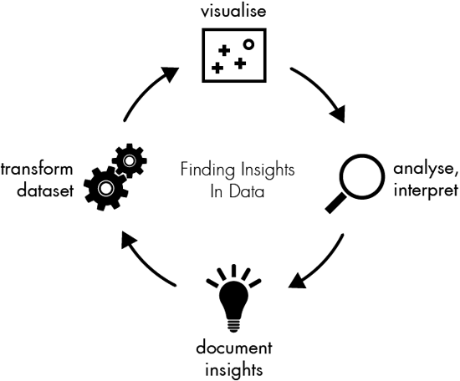
Exploración vs presentación
select information to show
visualise
Data insights: a visualization (Gregor Aisch)

Slide 3
“We are demanding a visual aspect to our information”
- David McCandless
Notes:
Motivación
Los conceptos de percepción visual son un tema bastante avanzado y sólo vamos a cubrir las bases con la intención de afinar nuestras habilidades a la hora de leer visualizaciones, y para evitar los errores más comunes que pueden llevar al usuario a malas interpretaciones.

Slide 4
Optimizar el proceso de comunicación
Generar un mensaje que se decodifique rápida y fielmente

Slide 5
Principios Gestalt de la percepción visual
¿Cómo vemos las cosas, aunque no nos demos cuenta?
Notes:
La escuela Gestalt de la psicología se basa en el estudio de la psiquis humana como un todo que es más que la suma individual de sus partes. Luego, se toman esta noción y se la aplica a la percepción humana.
Understanding gestalt is useful for improving traditional charts like bar charts and line charts. But it is critical to understand gestalt when you are creating more complex data visualization products like network visualization or hierarchical diagrams.
https://medium.com/@Elijah_Meeks/gestalt-principles-for-data-visualization-59f18f20bd40

Slide 6
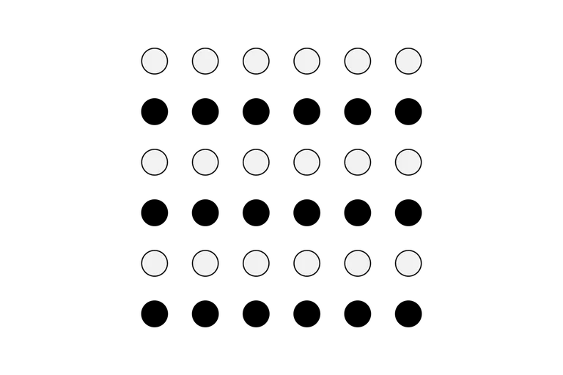
Principio de la similaridad
Percibimos los puntos “agrupados” en filas blancas y negras
Asumimos grupos en base a características como el color, el tamaño o la forma
Gestalt Laws of Perception
Notes:
Vemos algunos ejemplos, los que son más relevantes para la visualización.
Esta es la base del gráfico de puntos!

Slide 7
Principio de la continuidad
Percibimos columnas de puntos blanco y negros
Asumimos grupos en base a las conexiones entre ellos
Gestalt Laws of Perception
Notes:
Vemos algunos ejemplos, los que son más relevantes para la visualización.
Esta es la base del gráfico de puntos!

Slide 8
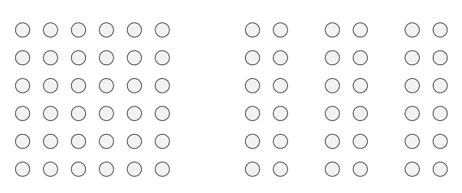
Principio de la proximidad
Percibimos los puntos “agrupados” en 4 grupos
Asumimos grupos en base a la posición del objeto
Gestalt Laws of Perception

Slide 9
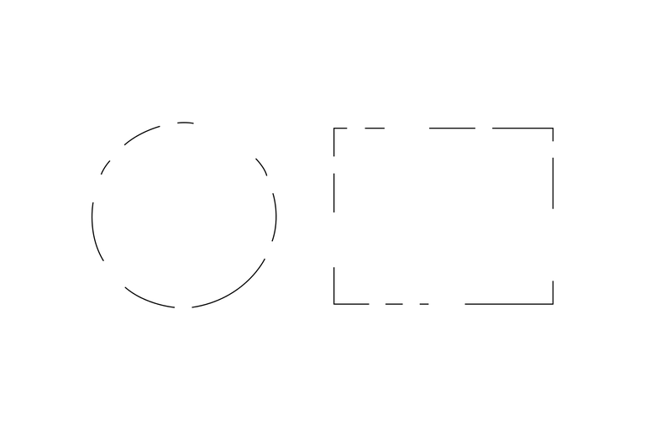
Principio de
cierre
Percibimos un círculo y un cuadrado
Completamos las partes faltantes para formar una figura conocida
Gestalt Laws of Perception

Slide 10
Sesgos en la percepción
¿Qué pensamos cuando no nos paramos a pensar?

Slide 11
Patternicity bug!
Tendencia a encontrar patrones en los objetos y a percibir el todo como algo más que la suma de sus partes.
Notes:
Ahora, por qué esto es importante? Porque lo hacemos inconscientemente! Muchas veces no nos damos cuenta, y extraemos conclusiones basadas en esta percepción sin tener en cuenta si el patrón es real o no.
Esto da origen a algo que Alberto Cairo llama “patternicity” bug, y es la tendencia a encontrar patrones, independientemente de las causas que puedan generar esos patrones.

Slide 12
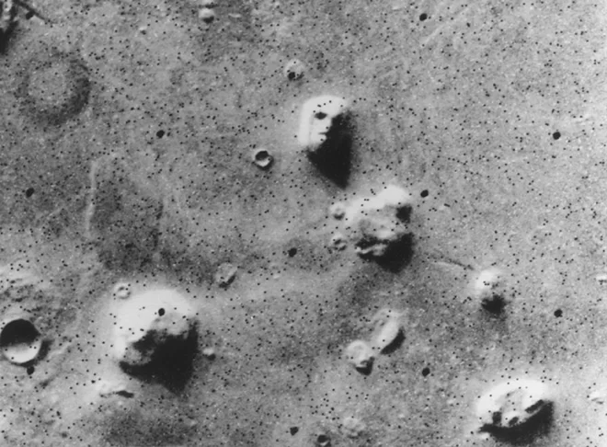
The face of mars

Slide 13
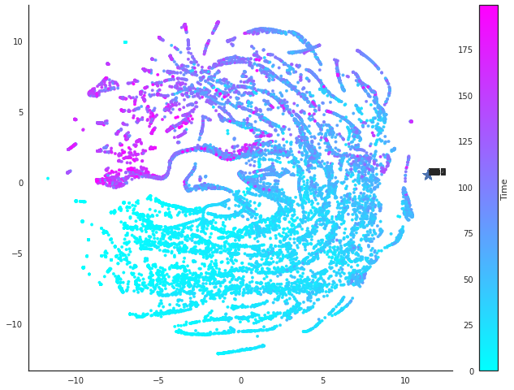
Los patrones, son reales?
Patrón del color
Patrón de los “gusanos”

Slide 14
Storytelling bug!
Tendencia a encontrar racionalizaciones que expliquen la presencia de patrones en los objetos

Slide 15
Confirmation bug!
Tendencia a creer (más) verdadera la información que sustenta nuestras creencias ya existentes.

Slide 16
Encodings visuales
Mapeo datos elementos visuales

Slide 17
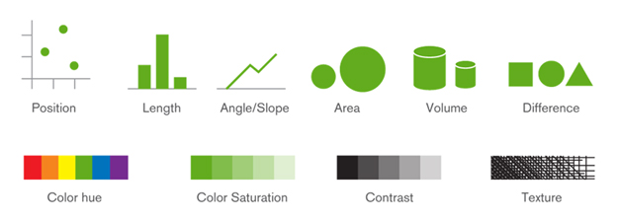
¿Qué son los elementos visuales?
Second Pillar of Mapping Data to Visualizations: Visual Encoding
Notes:
slope = inclinación

Slide 18
¿Cómo elegir los elementos visuales?
Principio de la consistencia: las propiedades de la imagen deben corresponderse con las propiedades de los datos.
-> The lie factor
Principio del ordenamiento por importancia: la información más importe debe ser codificada de la forma más eficiente posible.
-> ¿Cuál es la información más importante?
-> ¿Cuáles son los encodings más efectivos?

Slide 19
¿Cómo elegir los elementos visuales?
Principio de la consistencia: las propiedades de la imagen deben corresponderse con las propiedades de los datos.
-> The lie factor
Principio del ordenamiento por importancia: la información más importe debe ser codificada de la forma más eficiente posible.
-> ¿Cuál es la información más importante?
-> ¿Cuáles son los encodings más efectivos?

Slide 20
No todos los elementos visuales son igual de efectivos

Slide 21
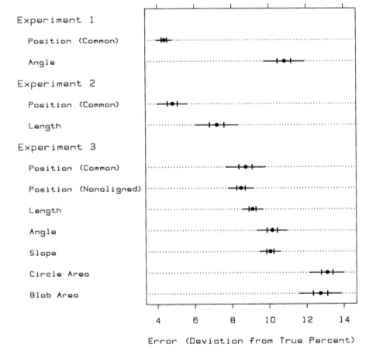
¿Cómo medimos el error?
Distintos encodings nos permiten estimar mejor o peor la diferencia entre dos cantidades
William S. Cleveland and Robert McGill, Graphical Perception: Theory, Experimentation, and Application to the Development of Graphical Methods, 1984
Notes:
http://flowingdata.com/2010/03/20/graphical-perception-learn-the-fundamentals-first/
Unas filminas que lo explican muy bien, pero que no tenemos tiempo de ver https://courses.cs.washington.edu/courses/cse442/17au/lectures/CSE442-VisualEncoding.pdf

Slide 22
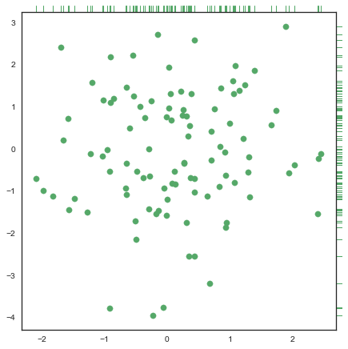
¿Cómo medimos el error?
Posición en una escala común
Posición en escalas no alineadas
Largo
Ángulo e inclinación (empate)
Área
Volumen, densidad y saturación de color (empate)
Tonalidad cromática

Slide 23
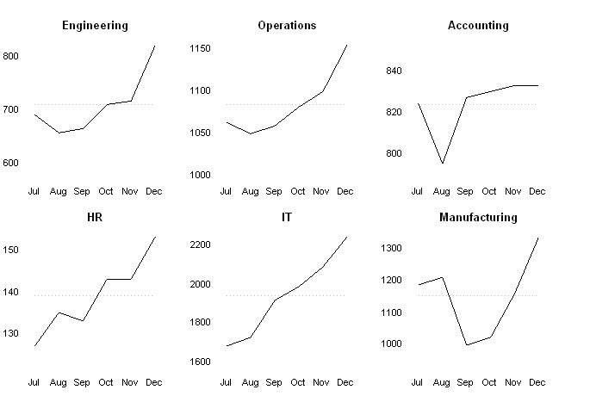
¿Cómo medimos el error?
Posición en una escala común
Posición en escalas no alineadas
Largo
Ángulo e inclinación (empate)
Área
Volumen, densidad y saturación de color (empate)
Tonalidad cromática

Slide 24
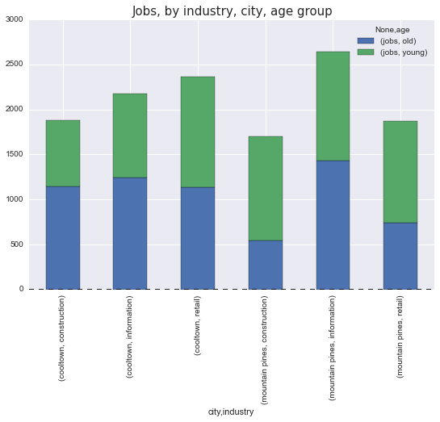
¿Cómo medimos el error?
Posición en una escala común
Posición en escalas no alineadas
Largo
Ángulo e inclinación (empate)
Área
Volumen, densidad y saturación de color (empate)
Tonalidad cromática

Slide 25
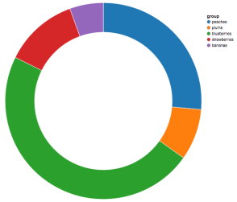
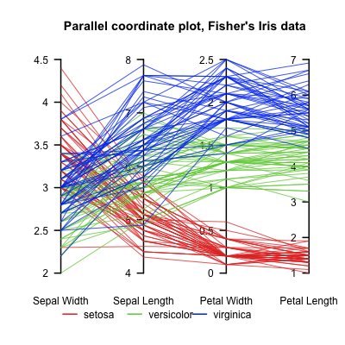
¿Cómo medimos el error?
Posición en una escala común
Posición en escalas no alineadas
Largo
Ángulo e inclinación (empate)
Área
Volumen, densidad y saturación de color (empate)
Tonalidad cromática

Slide 26
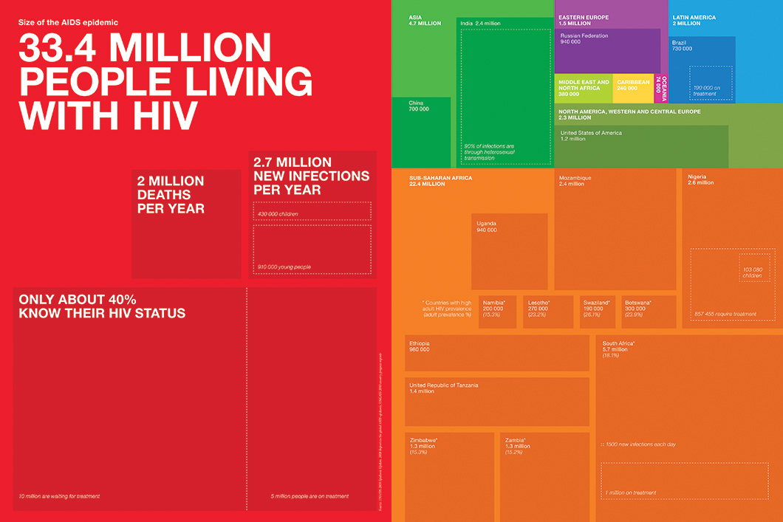
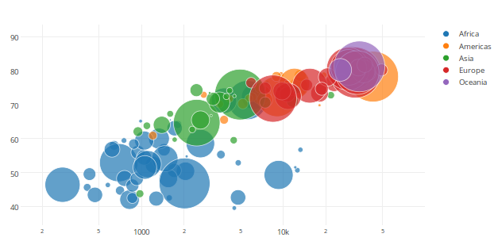
¿Cómo medimos el error?
Posición en una escala común
Posición en escalas no alineadas
Largo
Ángulo e inclinación (empate)
Área
Volumen, densidad y saturación de color (empate)
Tonalidad cromática

Slide 27
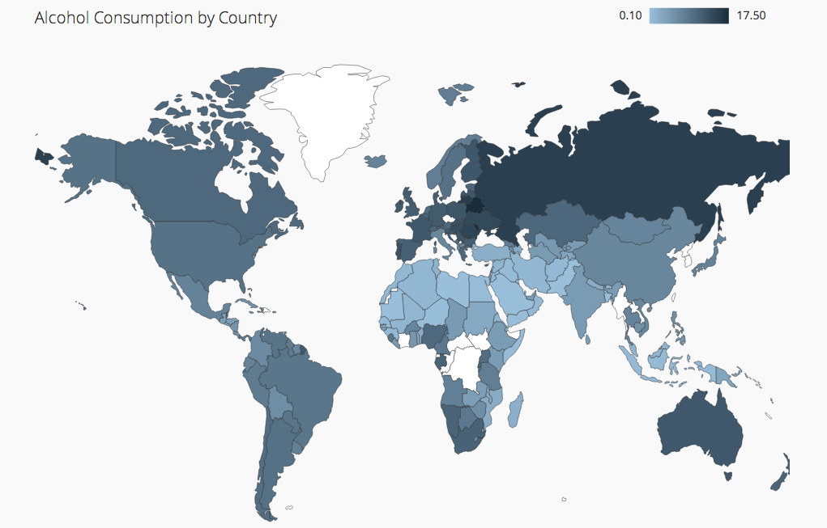
¿Cómo medimos el error?
Posición en una escala común
Posición en escalas no alineadas
Largo
Ángulo e inclinación (empate)
Área
Volumen, densidad y saturación de color (empate)
Tonalidad cromática

Slide 28
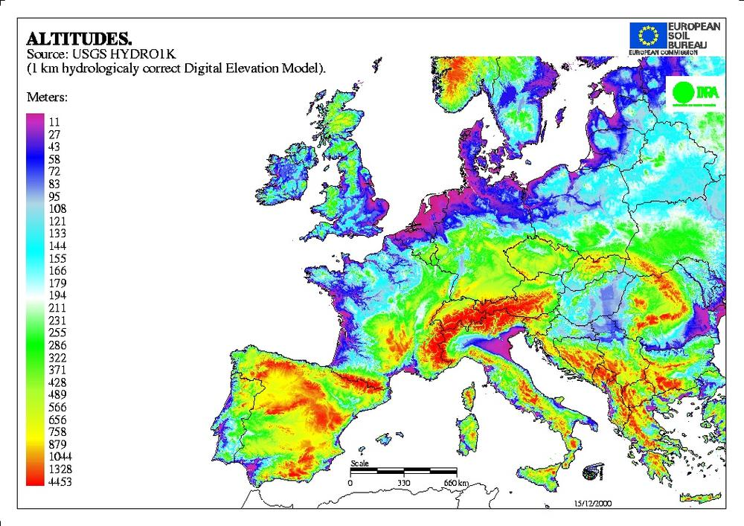
¿Cómo medimos el error?
Posición en una escala común
Posición en escalas no alineadas
Largo
Ángulo e inclinación (empate)
Área
Volumen, densidad y saturación de color (empate)
Tonalidad cromática

Slide 29
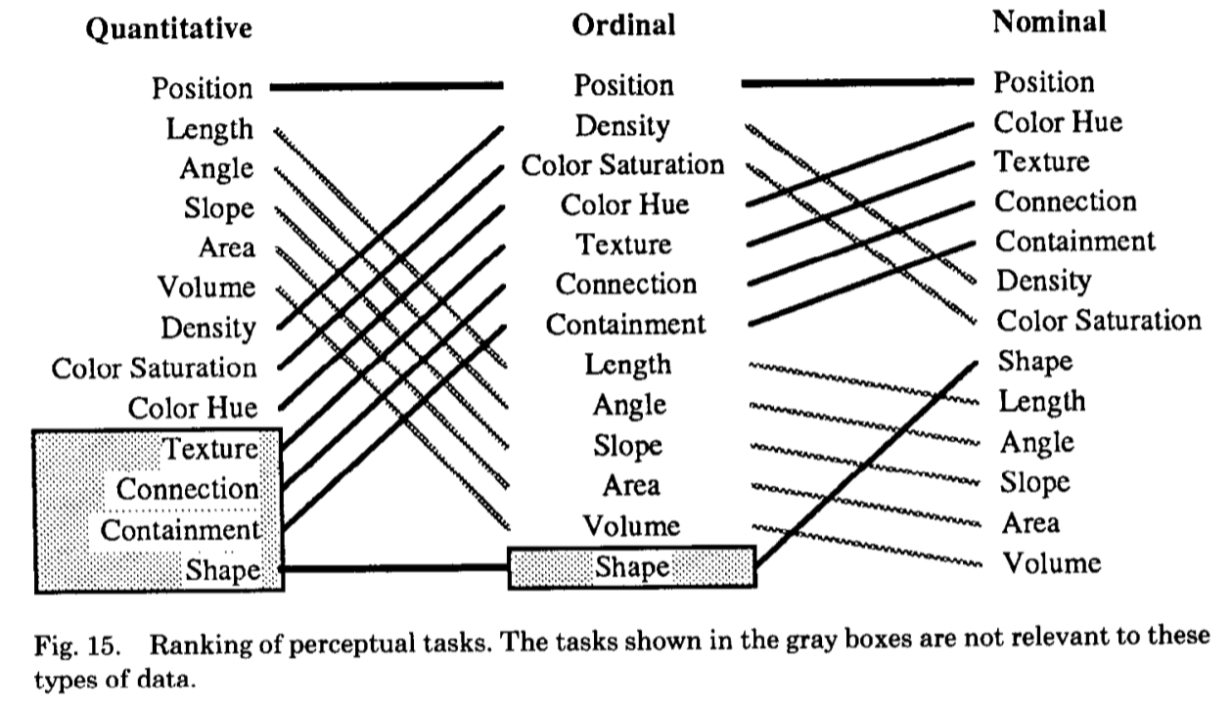
Encodings de acuerdo al tipo de datos
Automating the Design of Graphical Presentations, Jock Mackinlay, 1986

Slide 30
Encodings de acuerdo al tipo de datos
Automating the Design of Graphical Presentations, Jock Mackinlay, 1986

Slide 31
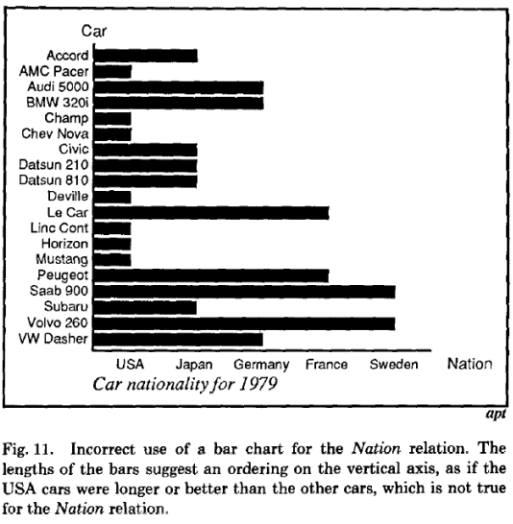
Encodings de acuerdo al tipo de datos
El largo de las barras está utilizado para codificar una variable categórica, lo cual sugiere una jerarquía de valores.
Además, es difícil comparar los distintos países entre sí.

Slide 32
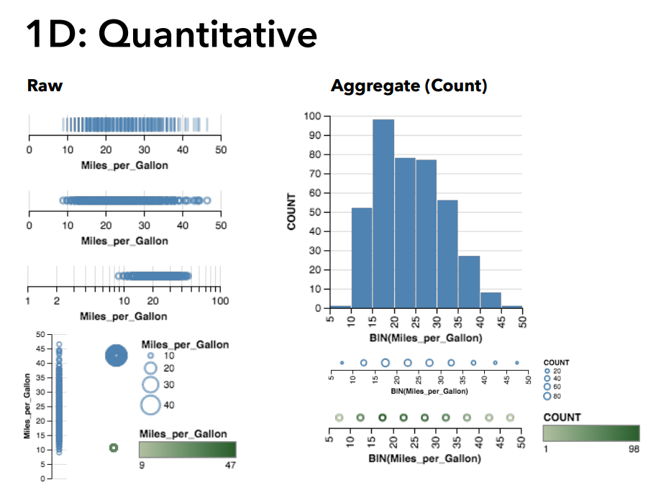
Encodings de acuerdo al tipo de datos
¿Con qué encoding podemos leer más precisamente los datos? ¿Con cual podemos leerlos más rápidamente?
CSE442-VisualEncoding

Slide 33
Encodings de acuerdo al tipo de datos
¿Con qué encoding podemos leer más precisamente los datos? ¿Con cual podemos leerlos más rápidamente?
CSE442-VisualEncoding

Slide 34
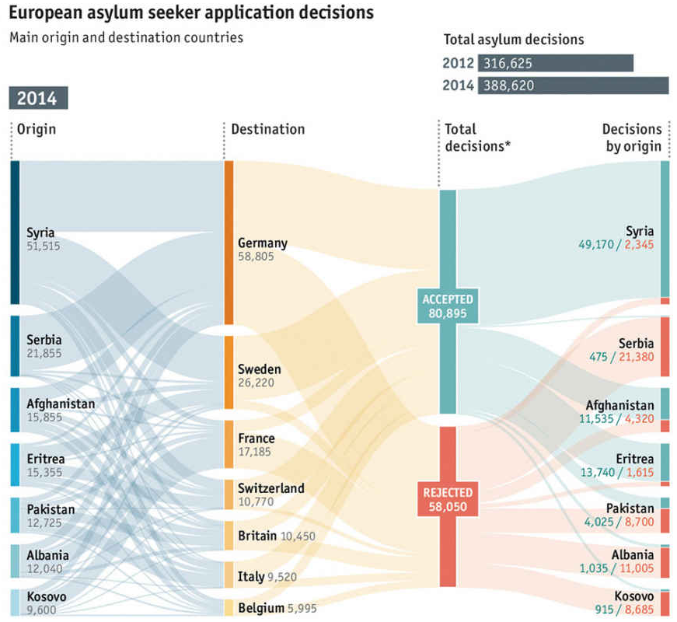
Gráficos complejos
¿Cuáles son los encodings visuales?
¿De qué otra forma podemos mostrar esta información?
Seeking safety
Notes:
Posición
Tamaño
Color
Inclinación
Texto para ayudar a la comparación exacta!

Slide 35
Buenas prácticas de visualización
para maximizar la efectividad de la comunicación
Notes:
Ahora vamos a ver algunas “buenas prácticas de visualización” que son más generales que la aplicación de encodings.

Slide 36
Básicos a tener en cuenta
Tamaño del texto
Visibilidad de elementos contra el fondo
Método de presentación
Proyector: tiene baja resolución. Usar colores brillantes (ni oscuros ni pasteles).
Papel: ¿color o blanco y negro? No hay posibilidad de zoom.
Pantalla digital: distintas resoluciones y dispositivos. Distintos métodos de interacción.

Slide 37
Chartjunk - Less is more

Slide 38
Edward Tufte: maximizar ink-data ratio
1. La prioridad es mostrar los datos
2. Maximizar la proporción datos a tinta (toda la “tinta” se usa para datos)
3. Eliminar la tinta no destinada a datos
4. Eliminar la tinta redundante
5. Revisar y editar

Slide 39
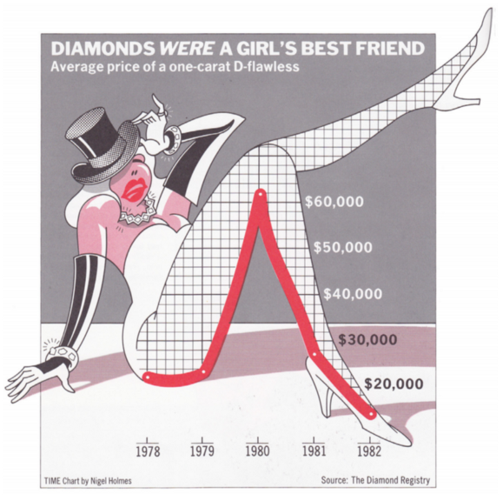
Ejemplo
¡Solamente una pequeña cantidad de elementos visuales son relevantes!
Visualizing Node-Link Graphs

Slide 40
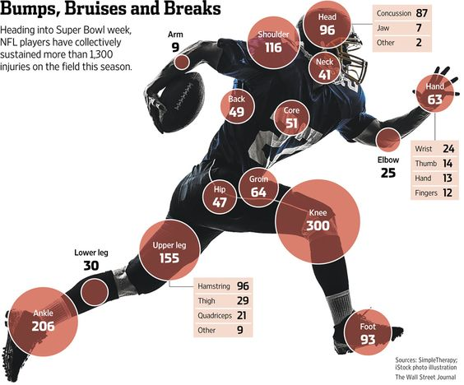
Ejemplo
Todos los elementos visuales son relevantes con respecto a la información transmitida
Notes:
En esta visualización, vemos que la imagen “agregada” está aportando valor al entendimiento de al visualización

Slide 41
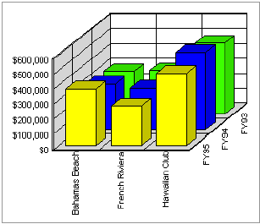
Ejemplo
Las barras son imposibles de leer
Las grillas no sirven para nada
Las etiquetas verticales son difíciles de leer
El eje z, que representa años, va al revés.
A design problem - perceptual edge

Slide 42
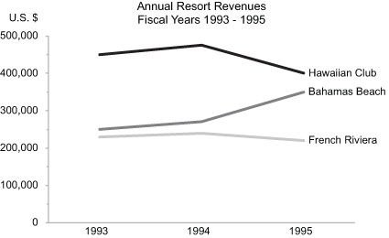
Ejemplo
Las barras son imposibles de leer
Las grillas no sirven para nada
Las etiquetas verticales son difíciles de leer
El eje z, que representa años, va al revés.
A design problem - perceptual edge

Slide 43
Primero, que quede bien en blanco y negro

Slide 44
Propiedades de los encodings con color
No tienen orden
Nos basamos en convenciones que pueden no reproducirse:
Rojo-azul, rosa-celeste para masculino y feminino
Celeste para el océano, verde para la pradera, marrón para la montaña
No todos los percibimos iguales (daltonismo)
Evocan emociones inconscientes (o subconscientes)
Notes:
El color es algo que transmite emoción y le da tono a una visualización.

Slide 45

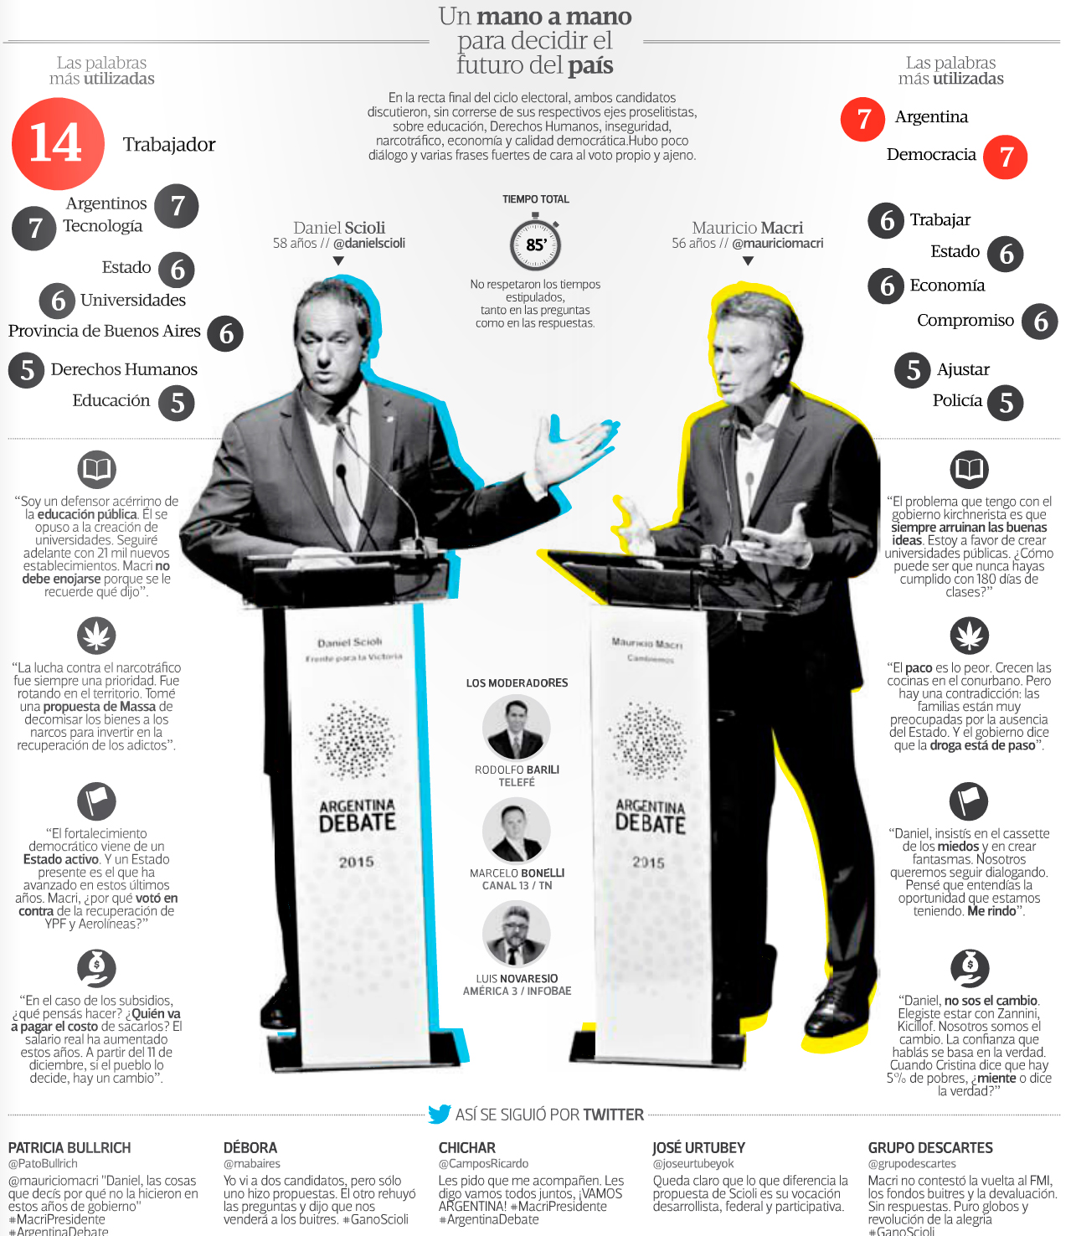
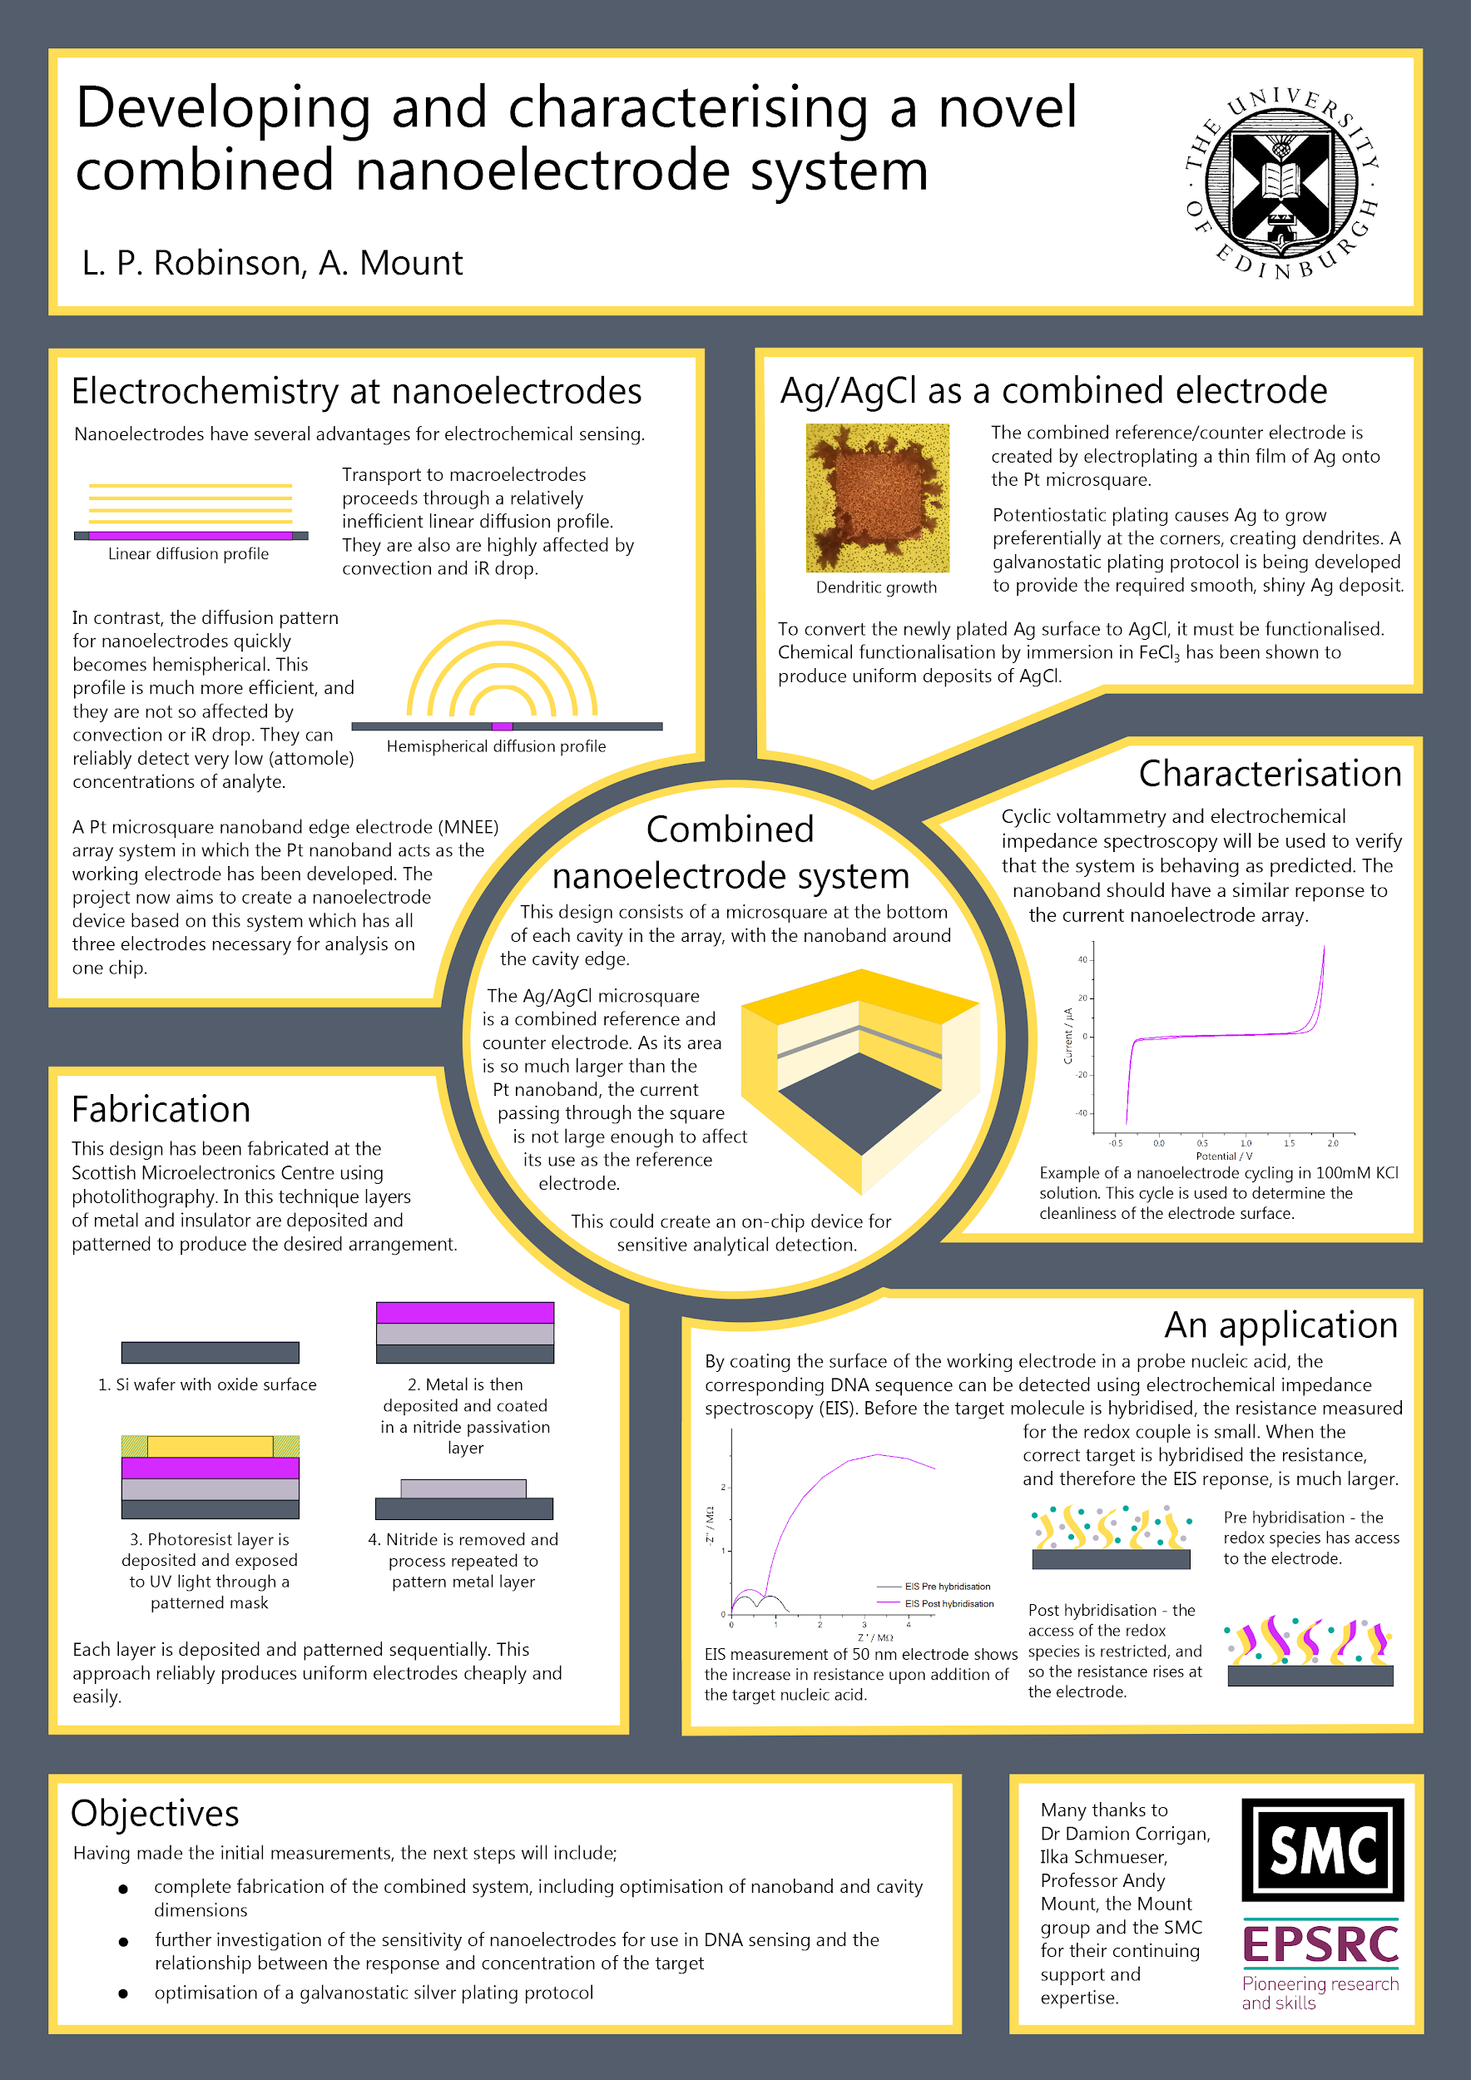
El color y el mensaje

Slide 46
Paletas de colores y daltonismo
Daltonismo:
Coblis: pueden subir una imagen y comprobar cómo la vería una persona daltónica.
Usar paletas colorblind safe que vienen en las librerías de visualización
Estética:
Coolors: Fácil de usar para conseguir combinaciones rápidas.
Paletton: Más completa pero requiere un poco más de conocimiento de colores.

Slide 47
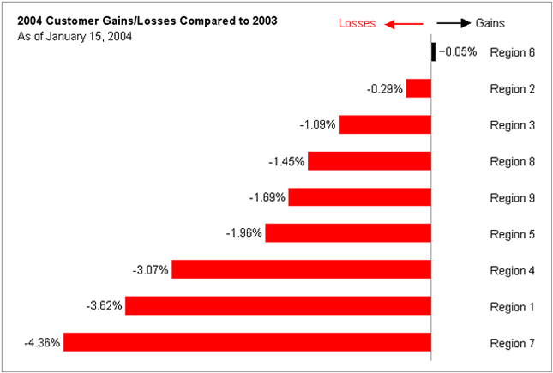
Refuerzo a través de encodings dobles
En este ejemplo, el encoding de color refuerza las pérdidas sin desbalancear el gráfico.
A design problem - perceptual edge (1)

Slide 48
Para llevarse a casa
La visualización es un elemento clave en la exploración de datos. El consumidor somos nosotros.
Incluso suponiendo que el preproceso de los datos es correcto, una mala visualización puede DEFORMAR la información.
Al utilizar visualizaciones como medio de comunicación, hay que tener un cuenta cómo el mensaje será decodificado por el receptor.

Slide 49
¿Jura decir la verdad, toda la verdad y nada más que la verdad?

Slide 50
¿Preguntas?

Slide 51
Interactividad. ¿Cuánto nos suma el trabajo extra?

